Slide 1

Lékové interakce inhibitorů proteinkináz
Erika Hrudíková
Lékárna Agel Nový Jičín

Slide 2
MODALITY ONKOLOGICKÉ LÉČBY
Chirurgická léčba
Radioterapie
Systémová léčba
  Chemoterapie
  Cílená léčba
  Hormonální léčba
  Imunoterapie
Adjuvantní léčba (zajišťovací)
Neoadjuvantní léčba

Slide 3
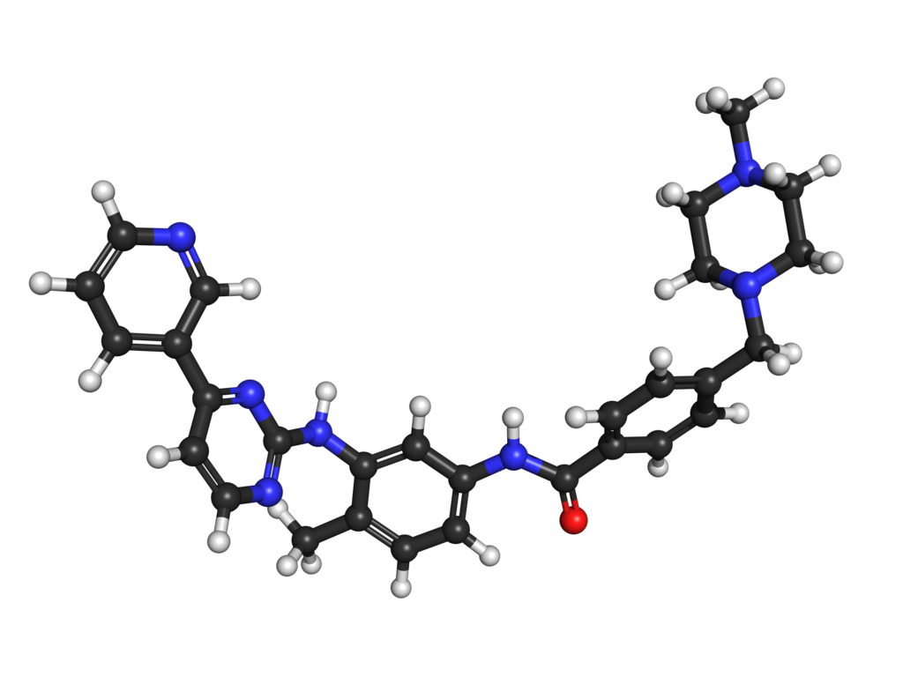
CÍLENÁ LÉČBA V ONKOLOGII
„velké molekuly“
  monoklonální protilátky
  parenterální podání
  nemetabolizují se
  LI (farmakokinetické) nehrozí
kinázové inhibitory „malé molekuly“
  podání per os
  časté interakce
By Jovan Gec - Own work, CC BY-SA 4.0, https://commons.wikimedia.org/w/index.php?curid=116729673

Slide 4
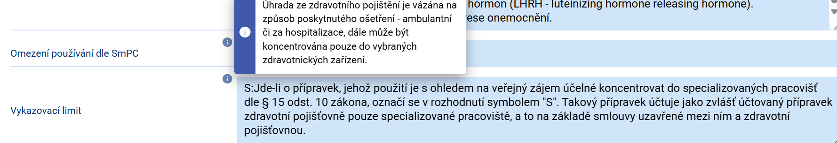
L CYTOSTATIKA A IMUNOMODULAČNÍ LÉČIVA
L01 CYTOSTATIKA
L01A ALKYLAČNÍ LÁTKY
L01B ANTIMETABOLITY
L01C ROSTLINNÉ ALKALOIDY A JINÁ PŘÍRODNÍ LÉČIVA
L01D CYTOTOXICKÁ ANTIBIOTIKA A PŘÍBUZNÉ LÁTKY
L01E INHIBITORY PROTEINKINÁZ
L01F MONOKLONÁLNÍ PROTILÁTKY A KONJUGÁTY PROTILÁTKA - LÉČIVO
L01X JINÁ CYTOSTATIKA

Slide 5
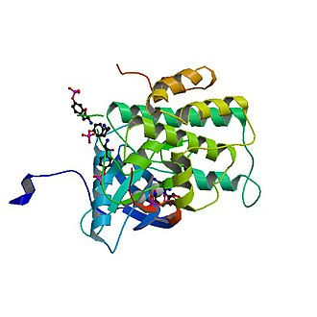
KINÁZOVÉ RECEPTORY
exprimovány ve všech tkáních
mají kritickou úlohu při regulaci buněčné diferenciace, proliferace, přežití, metabolismu a migrace
dysregulace hraje roli v různých lidských onemocněních, zejména v rakovině
název podle aktivní aminokyseliny
Grant A. Wintheiser; Peter Silberstein, Physiology, Tyrosine Kinase Receptors, ID: NBK538532

Slide 6
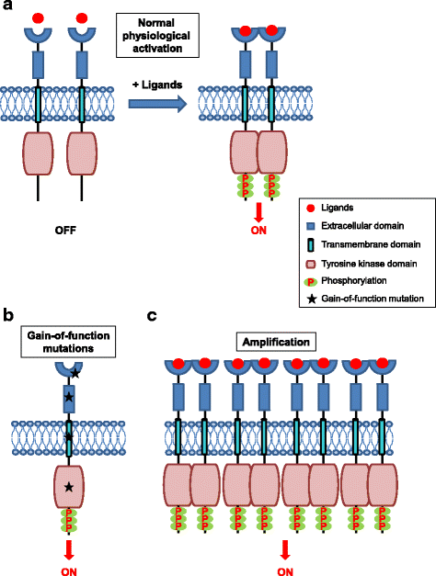
MECHANISMY AKTIVACE RECEPTOROVÉ TYROSINKINÁZY U NÁDOROVÝCH ONEMOCNĚNÍ
narušení rovnováhy mezi buněčným růstem/proliferací a buněčnou smrtí v důsledku:
  mutace gain-of-function
  genomová amplifikace
  chromozomální přestavby
  a/nebo autokrinní aktivace
Du, Z., Lovly, C.M. Mechanisms of receptor tyrosine kinase activation in cancer. Mol Cancer 17, 58 (2018). https://doi.org/10.1186/s12943-018-0782-4

Slide 7
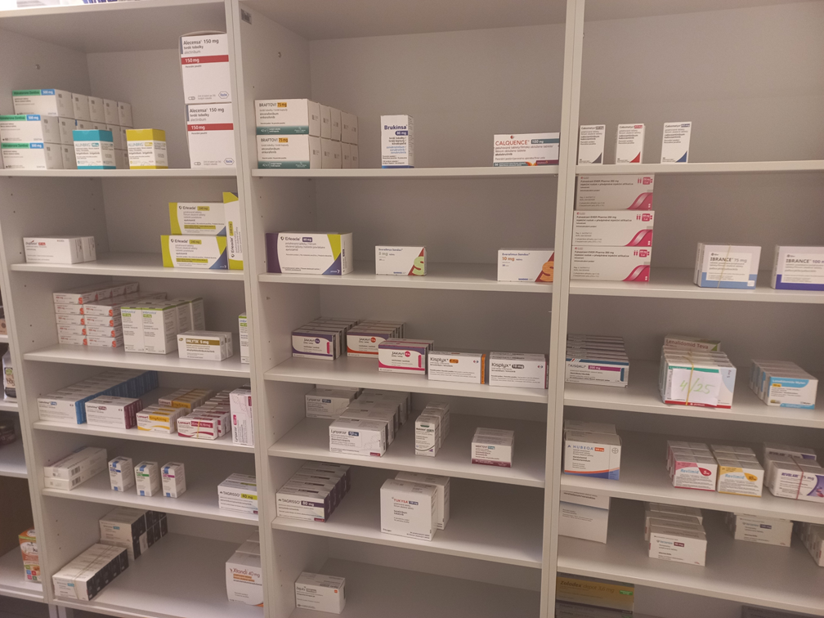
KINÁZOVÉ INHIBITORY
cílená terapie nádorových onemocnění
blokují specifickou kinázu
blokují prorůstové signály nebo signály bránící apoptóze
blokáda může být cílena na nádorovou buňku nebo na angiogenezi
podmínkou pro použití některých inhibitorů je vyšetření specifického biomarkeru např. overexprese nebo stav genu pro danou molekulu
v léčbě se užívají inhibitory blokující tyto signální molekuly: ALK, BCR-ABL, BRAF, BTK, CDK, EGFR, HER2, JAK, MEK, mTOR, PI3K, ROS1, VEGFR, RET

Slide 8
INHIBITORY PROTEINKINÁZ
TYROSINKINÁZOVÉ INHIBITORY BCR-ABL
TYROSINKINÁZOVÉ INHIBITORY RECEPTORU PRO EPIDERMÁLNÍ RŮSTOVÝ FAKTOR (EGFR)
INHIBITORY B-RAF SERIN-THREONINOVÉ KINÁZY (BRAF)
INHIBITORY KINÁZY ANAPLASTICKÉHO LYMFOMU (ALK)
INHIBITORY MITOGENEM AKTIVOVANÉ PROTEINKINÁZY (MEK)
INHIBITORY CYKLIN-DEPENDENTNÍ KINÁZY (CDK)
INHIBITORY MTOR (MAMMALIAN TARGET OF RAPAMYCIN) KINÁZY
TYROSINKINÁZOVÉ INHIBITORY RECEPTORU 2 PRO EPIDERMÁLNÍ RŮSTOVÝ FAKTOR (HER2)
INHIBITORY JANUS KINÁZ (JAK)
TYROSINKINÁZOVÉ INHIBITORY RECEPTORU PRO VASKULÁRNÍ ENDOTELIÁLNÍ RŮSTOVÝ FAKTOR (VEGFR)
INHIBITORY BRUTONOVY TYROSINKINÁZY (BTK)
INHIBITORY FOSFATIDYLINOSITOL-3-KINÁZY (PI3K)
INHIBITORY TYROSINKINÁZY RECEPTORU PRO FIBROBLASTOVÝ RŮSTOVÝ FAKTOR (FGFR)
JINÉ INHIBITORY PROTEINKINÁZ

Slide 9
INDIKACE V ONKOLOGII
CML,CLL, ALL – IMATINIB, IBRUTINIB, AKALABRUTINIB, ZANUBRUTINIB
karcinom prsu – PALBOCIKLIB, RIBOCIKLIB, ABEMACIKLIB, EVEROLIMUS, TUKATINIB, ALPELISIB
karcinom plic (NSCLC) – OSIMERTINIB, ENKORAFENIB, ALEKTINIB, BRIGATINIB, BINIMETINIB
karcinom ledviny – EVEROLIMUS, AXITINIB, SUNITINIB, SORAFENIB, PAZOPANIB, KABOZANTINIB, LENVATINIB
melanom – ENKORAFENIB, BINIMETINIB
karcinom slinivky břišní – EVEROLIMUS, SUNITINIB
karcinom GIT (GIST, tlusté střevo, konečník) – IMATINIB, ENKORAFENIB, EVEROLIMUS, SUNITINIB
karcinom jater – HCC, SORAFENIB, PEMIGATINIB, KABOZANTINIB, LENVATINIB
karcinom štítné žlázy – SORAFENIB, KABOZANTINIB, LENVATINIB
sarkomy měkkých tkání- IMATINIB, PAZOPANIB
karcinom endometria- LENVATINIB
pravá polycytémie - RUXOLITINIB
Inhibitory kináz v klinické praxi – role etnicity

Slide 10
NEŽÁDOUCÍ ÚČINKY
průjem
kožní reakce (vyrážka), fotosensitivita (IMATINIB, ALEKTINIB, BRIGATINIB)
prodloužení QT (OSIMERTINIB, ENKORAFENIB, RIBOCIKLIB, SUNITINIB, SORAFENIB, KABOZANTINIB, LENVATINIB)
závažné kardiovaskulární příhody
tromboembolie
hemoragie
plicní nežádoucí účinky (pneumonitida/ILD)
hypotyreóza
oční toxicita
infekce
stomatitida (EVEROLIMUS)
zvýšení jaterních testů
progresivní multifokální encefalopatie
osteonekróza čelisti
syndrom nádorového rozpadu
perforace a píštěl
nové malignity

Slide 11
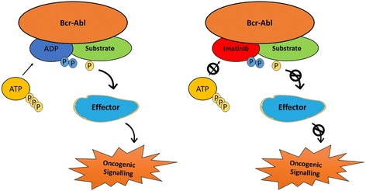
SCHÉMA MECHANISMU ÚČINKU INHIBITORŮ KINÁZ
Bhullar KS, LagarónNO, McGowan EM. Kinase‐targeted cancer therapies: progress, challenges and future directions. Mol Cancer 2018;17: 48

Slide 12
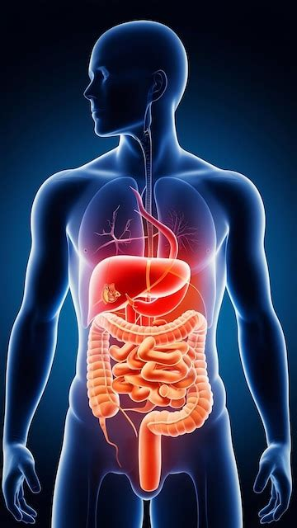
POZNÁMKY KE KINETICE
dlouhý biologický poločas
variabilní biologická dostupnost => variabilita v celkové expozici
absorpce
  role influxních/efluxních membránových přenašečů (ABC pumpy, SLC přenašeče)
distribuce
  vazba na plazmatické bílkoviny z více než 90 %
metabolismus
  dominantní postavení CYP3A4/5 následně UGP
eliminace
  primárně játry a biliární exkrecí (via PGP), méně než 10 % je vyloučeno močí v nezměněné formě
https://sl.bing.net/gyqOqngPRym

Slide 13
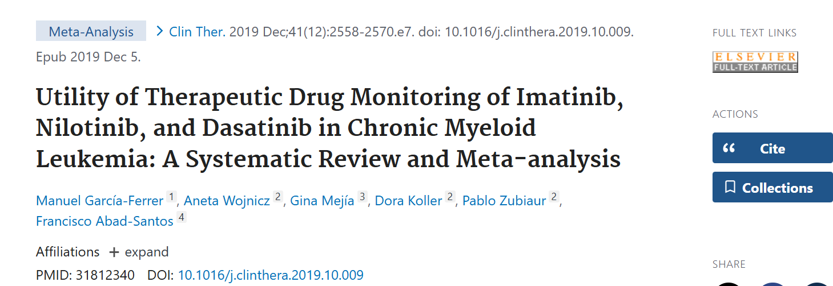
INTERAKCE
Je interakce klinicky významná?
    Léčivo vs. prodrug?
    Má léčivo více metabolických cest?
    Délka podávání induktoru?
    Otázka dávky induktoru/inhibitoru?
Úprava dávky/změna léčiva -je možná?
Lze interakci monitorovat?

Slide 14
INDUKTORY A INHIBITORY
INDUKTORY CYP 3A4
  silné: dexamethason, fenytoin, karbamazepin, rifampicin, fenobarbital, metamizol
  středně silné: bosentan, efavirenz, etravirin, modafinil, dexamethason, metamizol
INHIBITORY CYP 3A4
  silné: antiretrovirotika, azolová antimykotika (ketokonazol, itrakonazol, posakonazol, vorikonazol); některé makrolidy (erythromycin, klarithromycin a telithromycin)
  slabé nebo středně silné inhibitory: ciprofloxacin, diltiazem, flukonazol, aprepitant, krizotinib, imatinib, verapamil, amiodaron, dronedaron; azithromycin a fluvoxamin (slabé)
INHIBITORY PGP (MDR1)
  verapamil, amiodaron, klarithromycin, azithromycin, cyklosporin

Slide 15

INDUKTORY „ATYPICKÉ“
INDUKTORY
  třezalka tečkovaná–silný induktor CYP3A4, 2C19, 2C9 a P-gp
  šalvěj červenokořenná - induktor CYP3A4 a P-gp
  lékořice - induktor CYP3A4, P-gp
  Echinacea purpurea – induktor/inhibitor CYP?
  Rooibos (čajovec kapský) – induktor/inhibitor CYP3A4?
Patel, O.; Muller, C.; Joubert, E.; Louw, J.; Rosenkranz, B.; Awortwe, C. Inhibitory Interactions of Aspalathus linearis (Rooibos) Extracts and Compounds, Aspalathin and Z-2-(β-d-Glucopyranosyloxy)-3-phenylpropenoic Acid, on Cytochromes Metabolizing Hypoglycemic and Hypolipidemic Drugs. Molecules 2016, 21, 1515. https://doi.org/10.3390/molecules21111515
Notes:
.

Slide 16
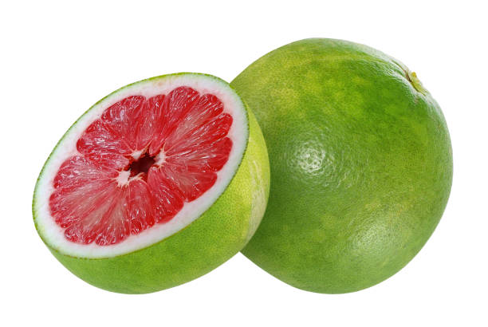
INHIBITORY „ATYPICKÉ“
INHIBITORY
  grapefruitová šťáva, pomerančovník hořký, pomelo – středně silné inhibitory CYP3A4
  extrakt Ginko biloby - inhibitor OATP1A2, OATP2B1, CYP2C19 a 2C9
  ploštičník hroznatý - inhibitor 3A4
  pepř černý - inhibitor CYP3A4, inhibitor PGP
  kurkuma - inhibitor CYP3A4 (na úrovni grepu) a BCRP
  zázvor - inhibitor CYP3A4 a CYP2C9
  heřmánek pravý - silný inhibitor CYP1A2
  CBD- inhibice CYP
INHIBITORY PGP (MDR1)
  flavonoidy (quercetin), kanabidiol, piperin, zelený čaj (inhibice i CYP)
Miedziaszczyk, M.; Bajon, A.; Jakielska, E.; Primke, M.; Sikora, J.; Skowrońska, D.; Idasiak-Piechocka, I. Controversial Interactions of Tacrolimus with Dietary Supplements, Herbs and Food. Pharmaceutics 2022, 14, 2154. https://doi.org/10.3390/pharmaceutics14102154

Slide 17

KDE HLEDAT INFORMACE?
SmPC
Databáze lékových interakcí – Lekoveinterakce.cz
drugs.com – Drug Interaction Checker
medscape.com – Drug Interaction Checker+ OTC, herbal supplement
Up to date
Pubmed.gov
Modrá kniha

Slide 18
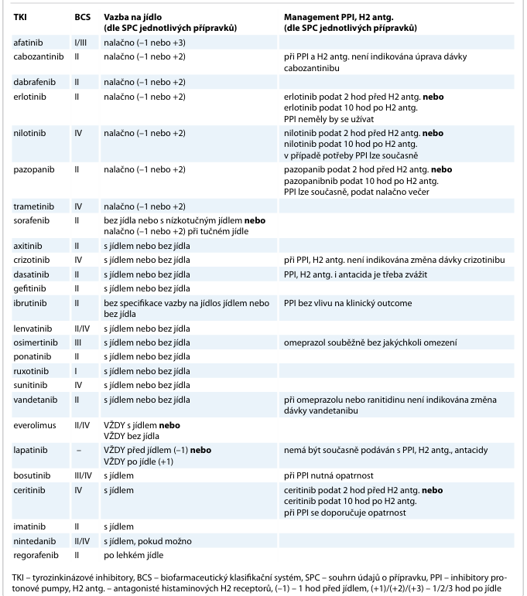
INTERAKCE S PPI/
H₂ BLOKÁTORY
Rychlíčková J.Následky
hypoacidity navozené inhibitory protonové pumpy-tipy
pro praxi. Klin Onkol 2018; 31 (6):409-413

Slide 19
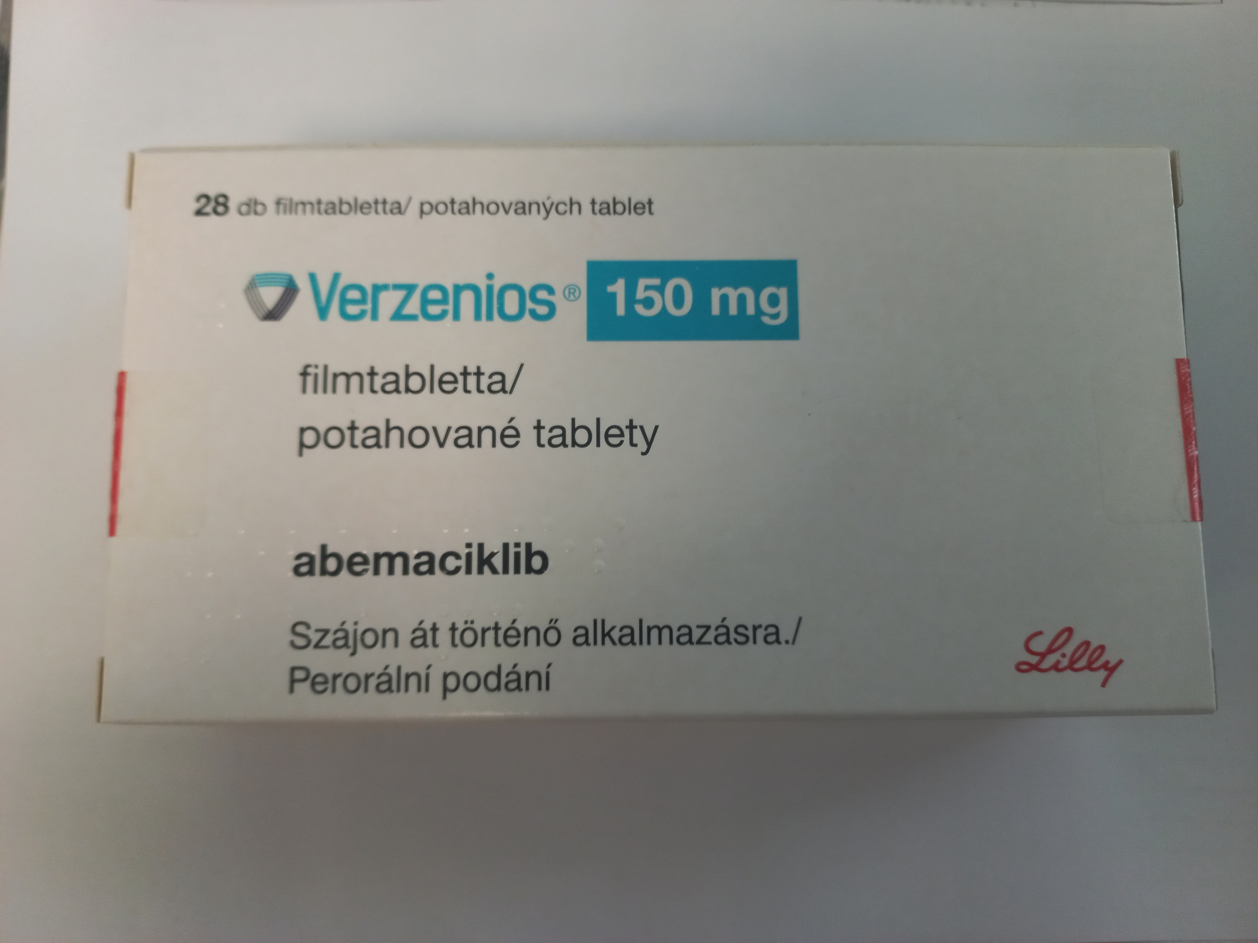
KAZUISTIKA: VERZENIOS vs. METAMIZOL
pacientka 59 let
karcinom prsu HER pozitivní, HER2 negativní
Verzenios (abemaciklib) – dávka 150 mg 2x denně
do medikace Algifen Neo gtt. (metamizol+ pitofenon)- dávka dle Rp. 3x 40 kapek

Slide 20
VERZENIOS SmPC
Abemaciklib je primárně metabolizován CYP3A4
„Souběžné podávání induktorů CYP3A4: Je třeba vyvarovat se souběžného podávání induktorů CYP3A4 kvůli riziku snížené účinnosti abemaciklibu“
„…je třeba vyvarovat se podávání silných induktorů CYP3A4“

Slide 21
ALGIFEN NEO SmPC
„Metamizol může indukovat metabolizující enzymy včetně CYP2B6 a CYP3A4. „
„Současné podávání metamizolu s bupropionem, efavirenzem, methadonem, valproátem, cyklosporinem, takrolimem nebo sertralinem může způsobit snížení plazmatických koncentrací těchto léků s možným snížením klinické účinnosti. „

Slide 22
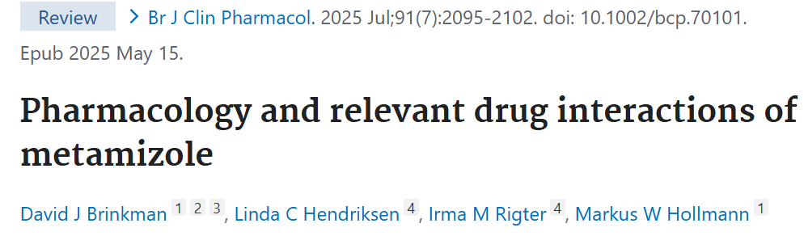
…studies showed that metamizole appears to be a moderate to strong inductor of the enzymes CYP3A4, CYP2B6 and CYP2C19 a weak inductor of CYP2C9; and a moderate inhibitor of CYP1A2
…if metamizole is prescribed in a high dosage (1000 mg three or four times daily) for more than 1 day, these pharmacokinetic and dynamic interactions should be taken into account
Brinkman DJ, Hendriksen LC, Rigter IM, Hollmann MW. Pharmacology and relevant drug interactions of metamizole. Br J Clin Pharmacol. 2025 Jul;91(7):2095-2102. doi: 10.1002/bcp.70101. Epub 2025 May 15. PMID: 40371456; PMCID: PMC12199094

Slide 23
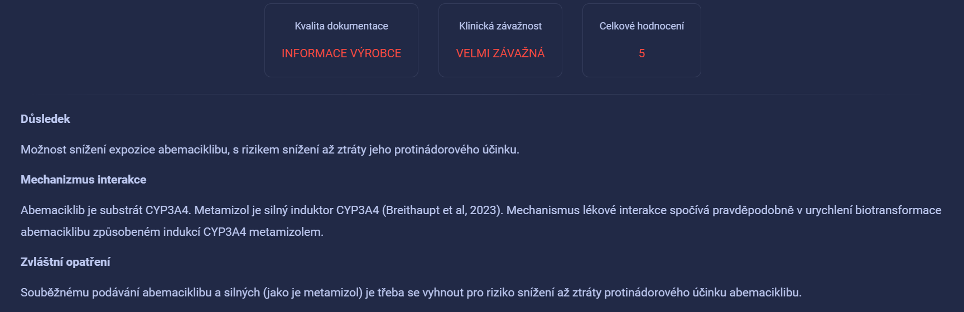
A CO ŘÍKAJÍ DATABÁZE…?
Drugs.com – metamizol (dipyrone) v databázi není…
Medscape.com – metamizol v databázi není…
Lekoveinterakce.cz

Slide 24
JAK TO DOPADLO?
Algifen neo gtt. neexpedován
terapie bolesti: nově nasazen Zaldiar (tramadol-hydrochlorid + paracetamol)…1-2 tbl 3x denně

Slide 25
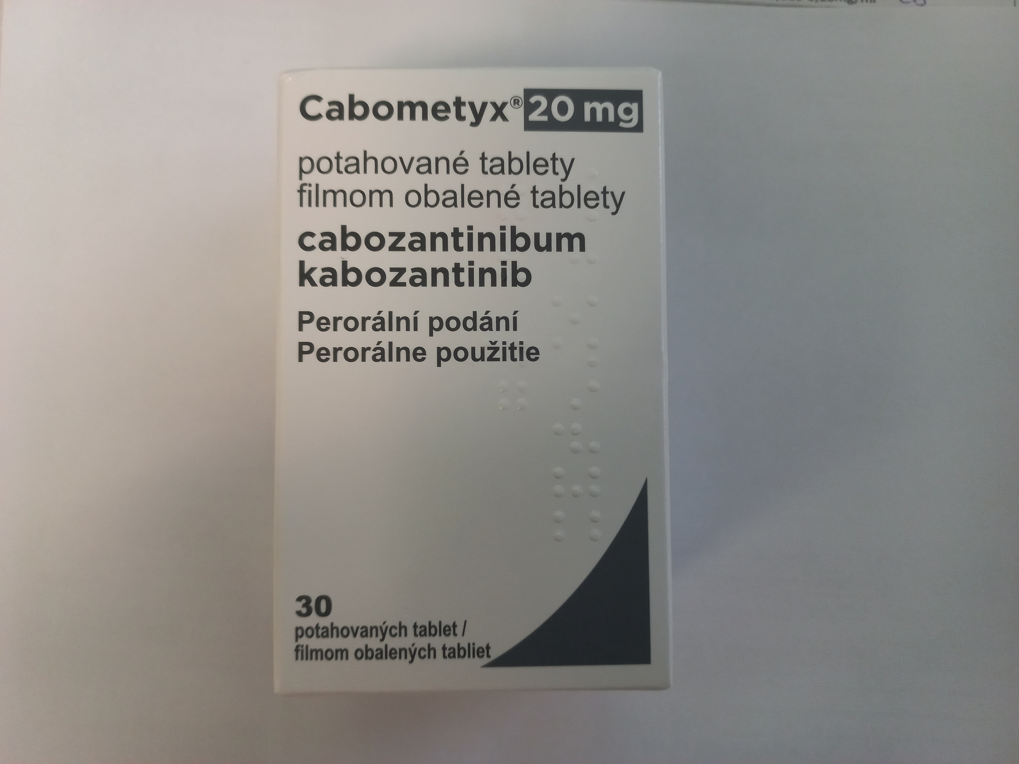
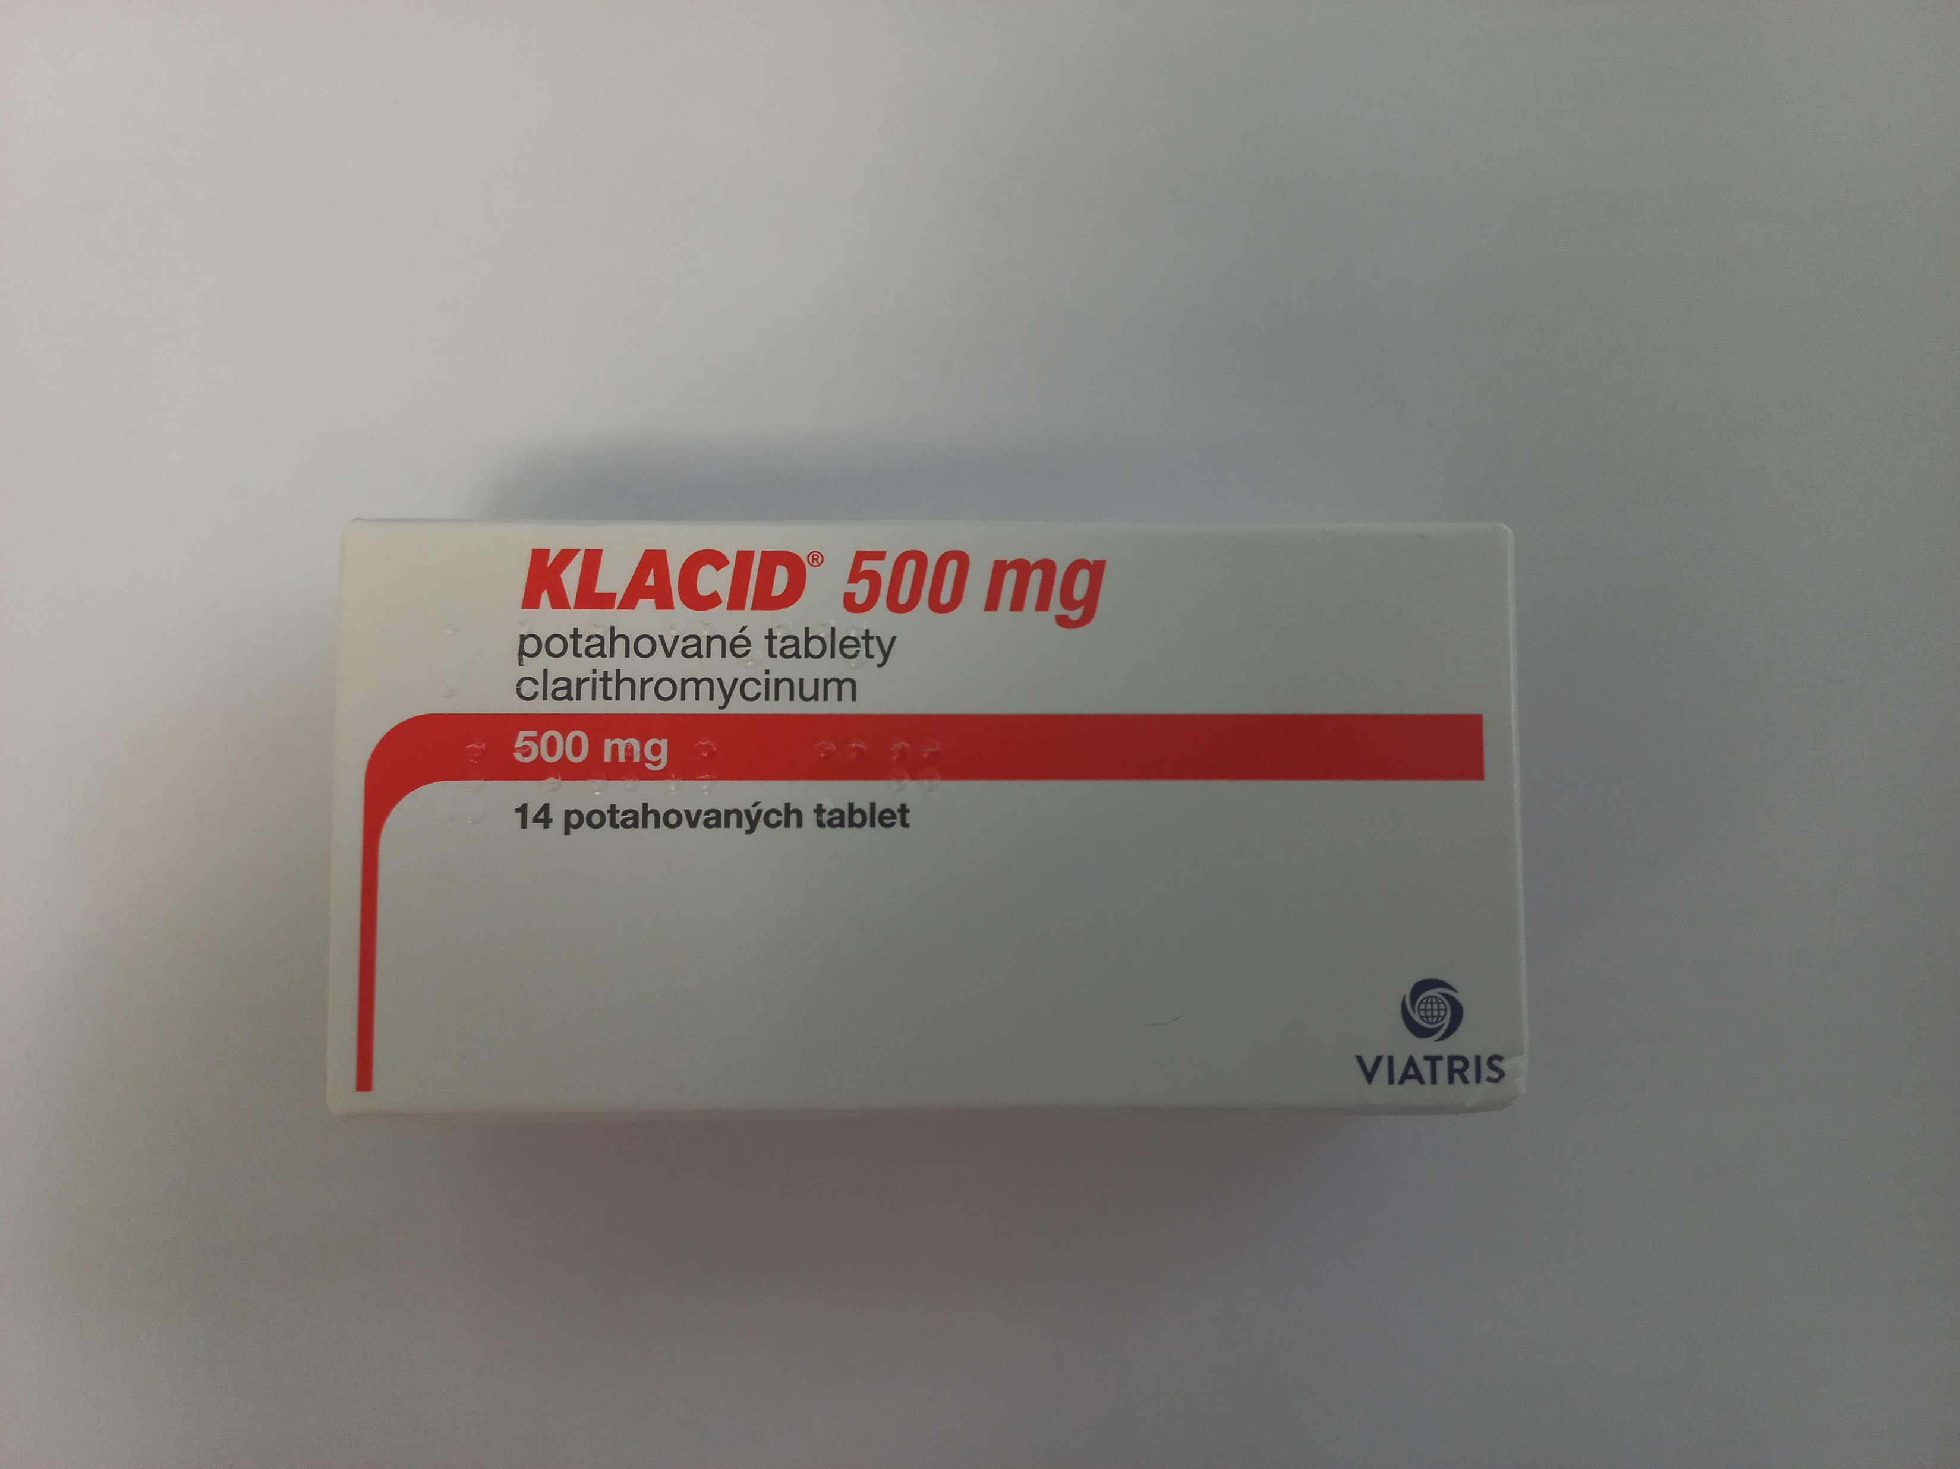
KAZUISTIKA: CABOMETYX vs. KLACID
pacient 48 let, pokročilý karcinom ledviny
Cabometyx (cabozatinib) 20 mg 1x denně
Klacid (clarithromycin) 500 mg 1 tbl co 12 hod

Slide 26
CABOMETYX SmPC
„ Současně podávané léčivé přípravky, které jsou silnými inhibitory CYP3A4, mají být užívány s opatrností…. Snažte se zvolit přípravek s žádnými či minimálními indukčními nebo inhibičními účinky na enzymy cytochromu CYP3A4.“
„….k souběžnému podávání silných inhibitorů CYP3A4 (např. ritonavir, itrakonazol, erythromycin, klarithromycin, grepový džus) s kabozantinibem přistupovat opatrně.“

Slide 27
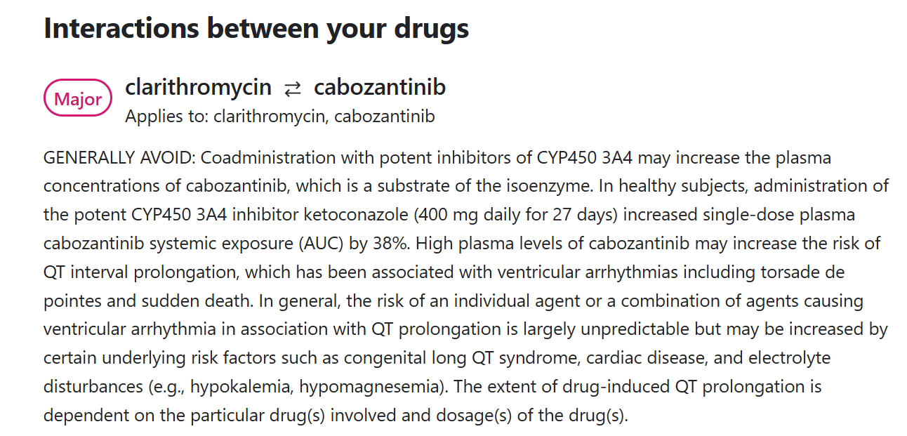
A CO ŘÍKAJÍ DATABÁZE…?
Drugs.com

Slide 28
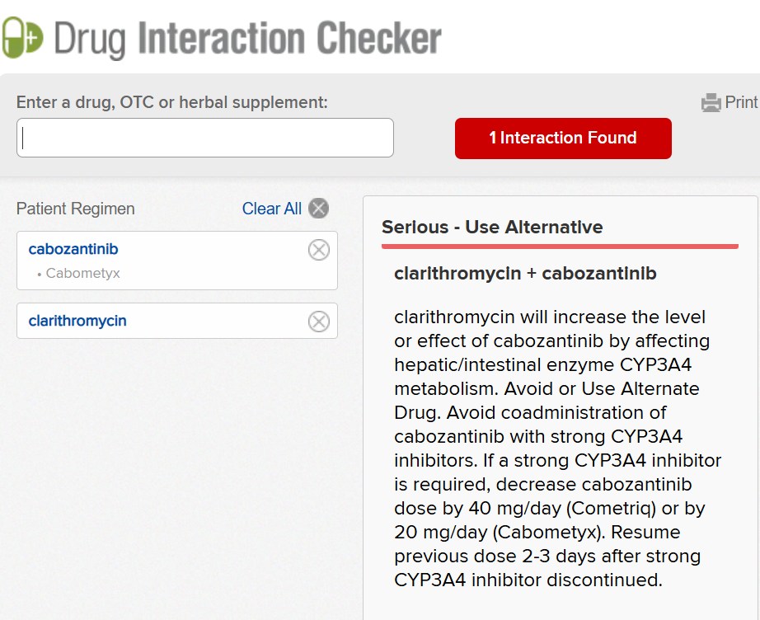
A CO ŘÍKAJÍ DATABÁZE…?

Slide 29
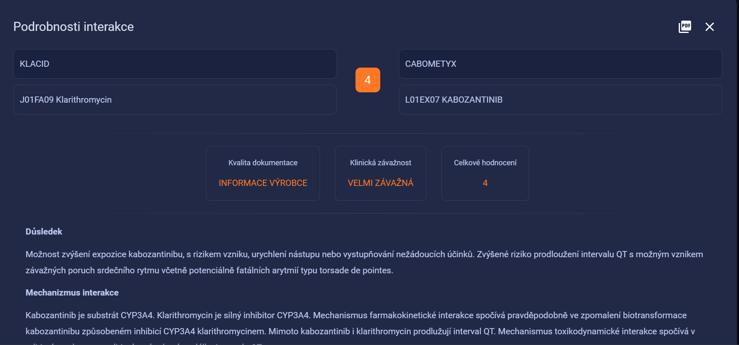
A CO ŘÍKAJÍ DATABÁZE…?

Slide 30
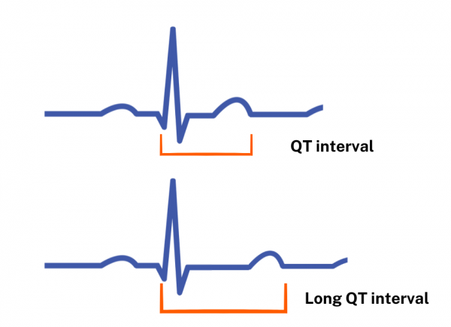
JAK TO DOPADLO?
Cabometyx podáván v redukované dávce
sledování QT, hladiny iontů (kalium, magnesium, calcium)
možná záměna ATB? Rovamycin (spiramycin)?

Slide 31
KAZUISTIKA: CABOMETYX vs. METAMIZOL
pacient 46 let, karcinom ledviny
Cabometyx (cabozatinib) 60 mg 1x denně
Metamizol Stada 500 mg/ml gtt 2x20 až 3x40 kapek
Doreta (tramadol-hydrochlorid, paracetamol) 75/650 mg 1-0-1 tbl
Notes:
mg

Slide 32
CABOMETYX SmPC
Současné podávání kabozantinibu se silným induktorem CYP3A4 rifampicinem vedlo ke snížení plazmatické expozice kabozantinibu. Proto je nutné se vyhnout dlouhodobému podávání silných induktorů CYP3A4 současně s kabozantinibem.
….silných induktorů CYP3A4 (např. fenytoin, karbamazepin, rifampicin, fenobarbital nebo rostlinné přípravky obsahující třezalku tečkovanou [Hypericum perforatum]) s kabozantinibem.

Slide 33
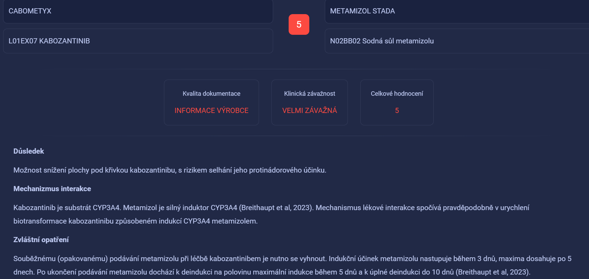
A CO ŘÍKAJÍ DATABÁZE…?

Slide 34
JAK TO DOPADLO?
Metamizol vysazen
navýšena dávka Dorety 75/650 mg 1 tbl co 6 hod

Slide 35
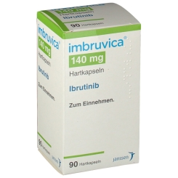
KAZUISTIKA HYPOTETICKÁ: IMBRUVICA vs. RYBÍ OLEJ
Imbruvica (ibrutinibum)
  Indikace: relabující/refrakterní lymfom; chronická lymfocytární leukemie; Waldenströmova makroglobulinemie
SmPC: „Příhody související s krvácením…Je třeba vyhnout se některým doplňkům stravy, jako jsou rybí olej a přípravky obsahující vitamin E“

Slide 36
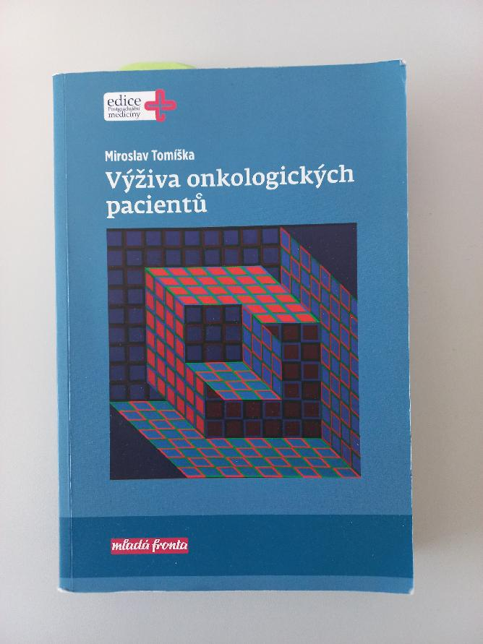
Tomíška Miroslav: Výživa
onkologických pacientů;
Mladá fronta, 2018
ISBN 978-80-204-4064-8

Slide 37
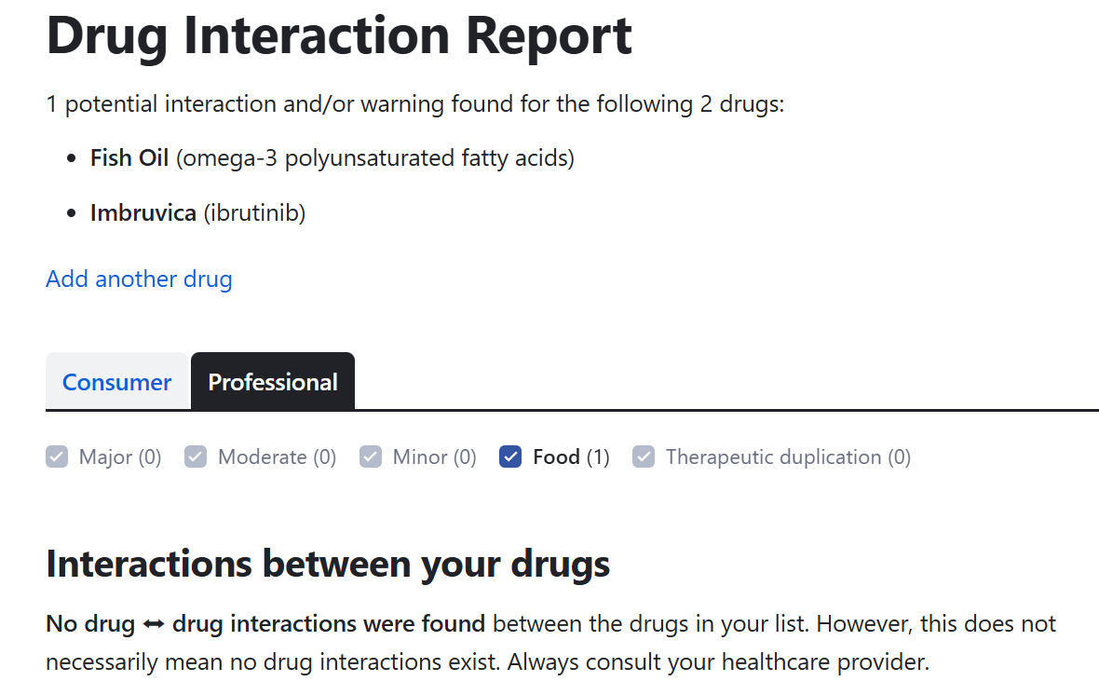
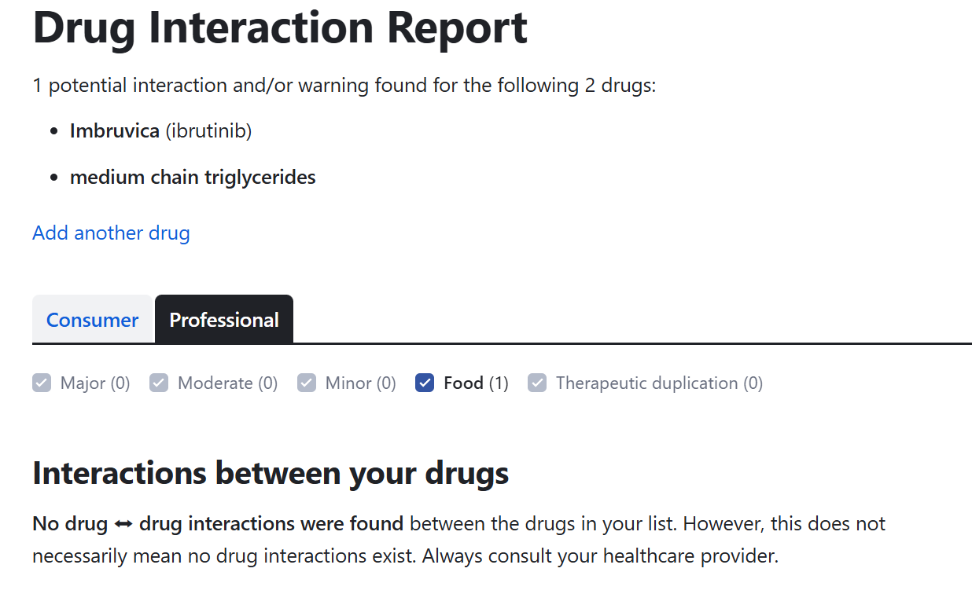
A CO ŘÍKAJÍ DATABÁZE…?

Slide 38
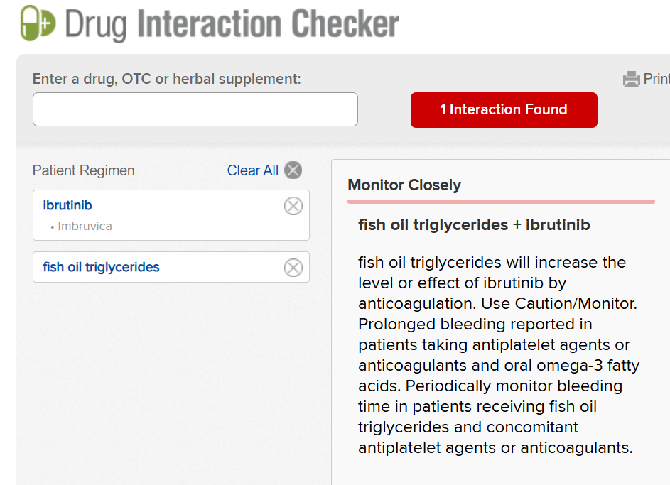
A CO ŘÍKAJÍ DATABÁZE…?

Slide 39
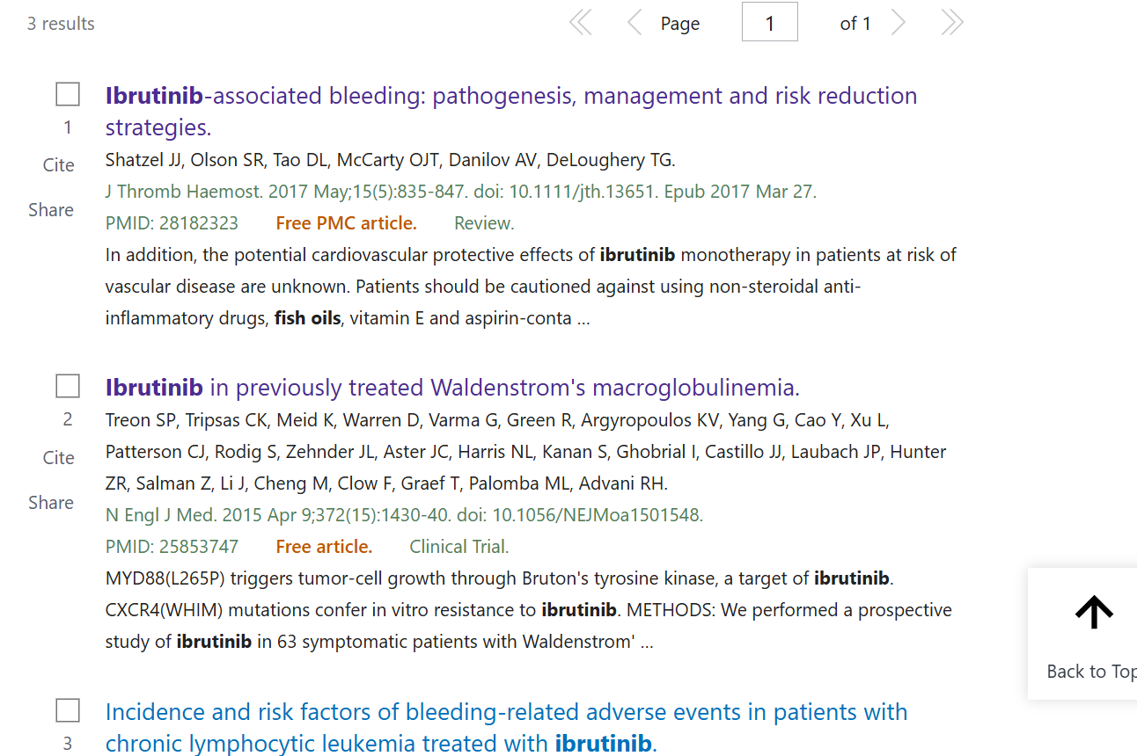
A CO ŘÍKAJÍ DATABÁZE…?

Slide 40
…Our data suggest that patients who are at greater risk of clinically significant bleeding can be detected by a few simple clinical laboratory tests and counseled to avoid aspirin, NSAIDs and fish oils that may further predispose them to bleeding.
…epistaxis was associated with the use of fish-oil supplements (in 3%), Fish-oil supplements contributed to both grade 2 epistaxis events, and these events resolved when these supplements were discontinued.

Slide 41
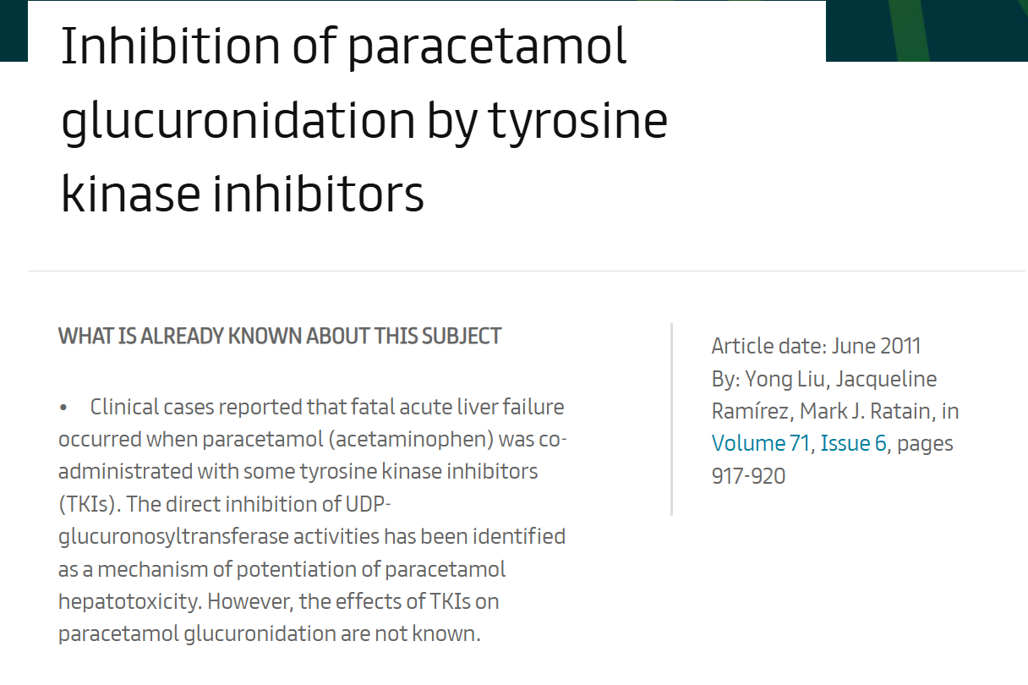
INTERAKCE S PARACETAMOLEM
některé tyrosinkinázové inhibitory jsou inhibitory/induktory glukuronizace → zvýšení expozice paracetamolu a posunutí metabolismu směrem k NAPQI
riziko hepatotoxicity při souběžném podání s některými kinázovými inhibitory
sorafenib, dasatinib, imatinib

Slide 42
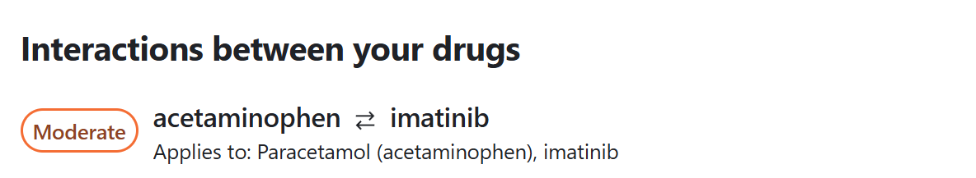
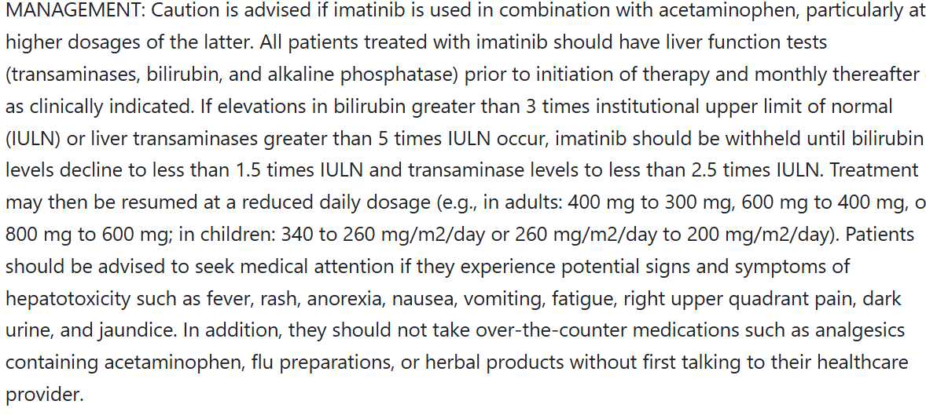

Slide 43

TAKE HOME MESSAGE
inhibitory kináz patří mezi centrové léky
  chybí v lékovém záznamu
závažné až život ohrožující nežádoucí účinky vs. riziko selhání léčby
informace o závažnosti interakce se mohou lišit
k interakcím může docházet i s OTC/doplňky stravy/potravinami/…
metamizol je induktorem CYP3A4
každý pacient je jiný

Slide 44
ZDROJE
www.sukl.cz
Drugsagency.cz
drugs.com
Klinická onkologie, Tomáš Buchler a kol. ISBN 978-80-7345758-7
medscape.com
Modrá kniha České onkologické společnosti
Brinkman DJ, Hendriksen LC, Rigter IM, Hollmann MW. Pharmacology and relevant drug interactions of metamizole. Br J Clin Pharmacol. 2025 Jul;91(7):2095-2102. doi: 10.1002/bcp.70101. Epub 2025 May 15. PMID: 40371456; PMCID: PMC12199094.
Bhullar KS, LagarónNO, McGowan EM. Kinase‐targeted cancer therapies: progress, challenges and future directions. Mol Cancer 2018;17: 48
Du Z., Lovly C.M. Mechanisms of receptor tyrosine kinase activation in cancer. Mol Cancer 17, 58 (2018). https://doi.org/10.1186/s12943-018-0782-4
Grant A. Wintheiser; Peter Silberstein, Physiology, Tyrosine Kinase Receptors, ID: NBK538532
Miedziaszczyk M.; Bajon A.; Jakielska E.; Primke M.; Sikora J.; Skowrońska D.; Idasiak-Piechocka, I. Controversial Interactions of Tacrolimus with Dietary Supplements, Herbs and Food. Pharmaceutics 2022, 14, 2154. https://doi.org/10.3390/pharmaceutics14102154
Patel O.; Muller C.; Joubert E.; Louw J.; Rosenkranz B.; Awortwe C. Inhibitory Interactions of Aspalathus linearis (Rooibos) Extracts and Compounds, Aspalathin and Z-2-(β-d-Glucopyranosyloxy)-3-phenylpropenoic Acid, on Cytochromes Metabolizing Hypoglycemic and Hypolipidemic Drugs. Molecules 2016, 21, 1515. https://doi.org/10.3390/molecules21111515
Pavlík T, Tomčalová Ž. Role etnicity při léčbě inhibitory kináz v onkologii. Remedia 2018; 28.
Rychlíčková J. Následky hypoacidity navozené inhibitory protonové pumpy-tipy pro praxi. Klin Onkol 2018; 31 (6):409-413

Slide 45
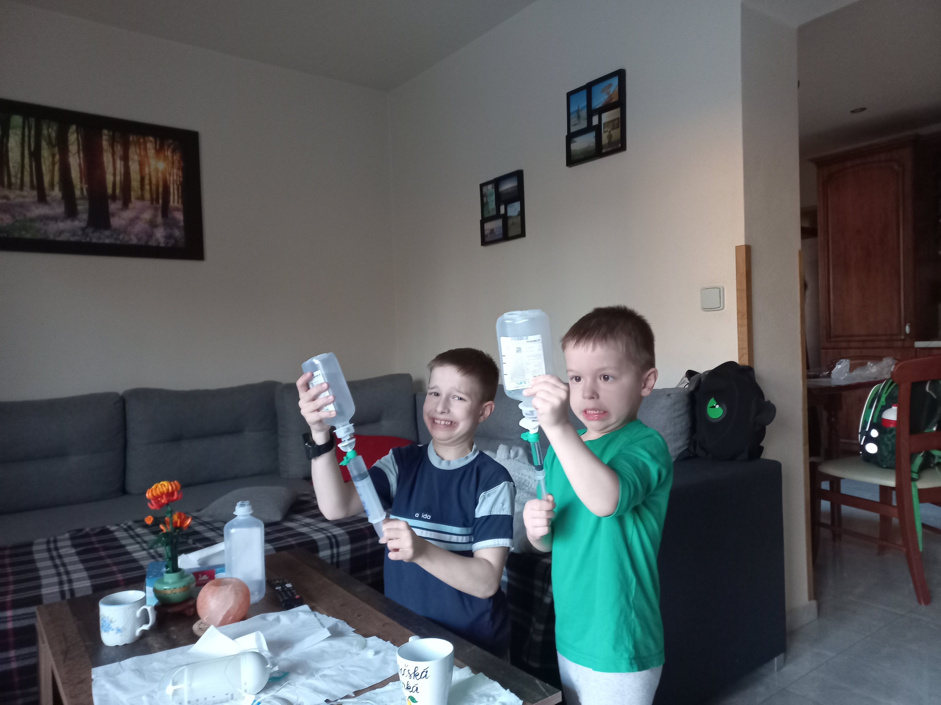
DĚKUJI ZA POZORNOST erika.hrudikova@rph.agel.cz

